Slide 1
Оптические датчики тока и напряжения
Докладчик

Slide 2
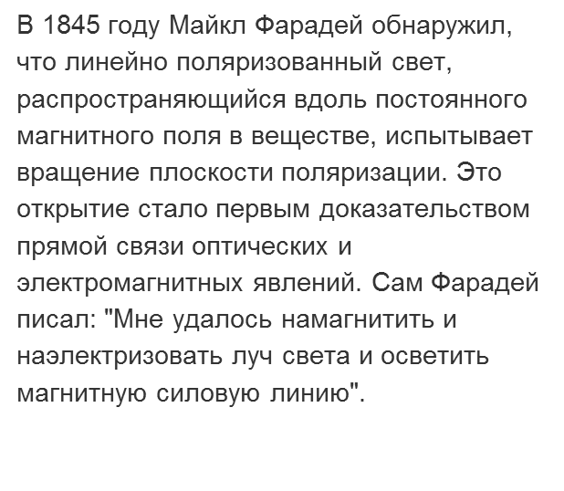
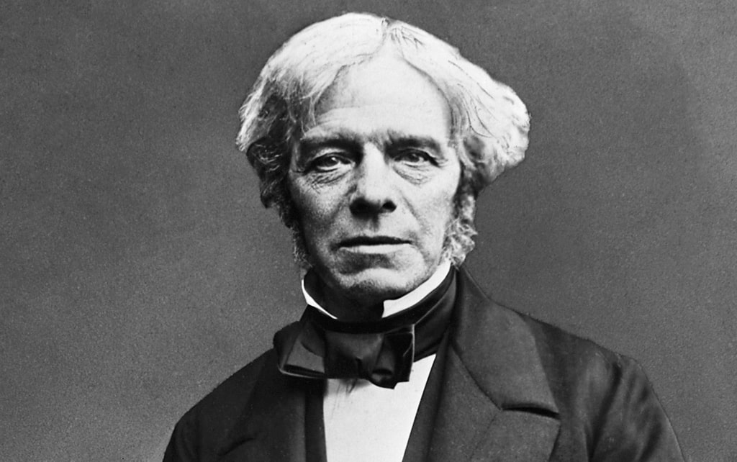
Эффект Фарадея

Slide 3
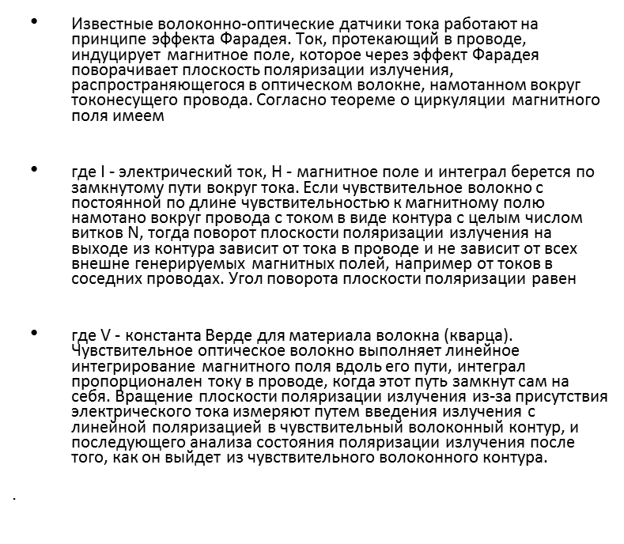
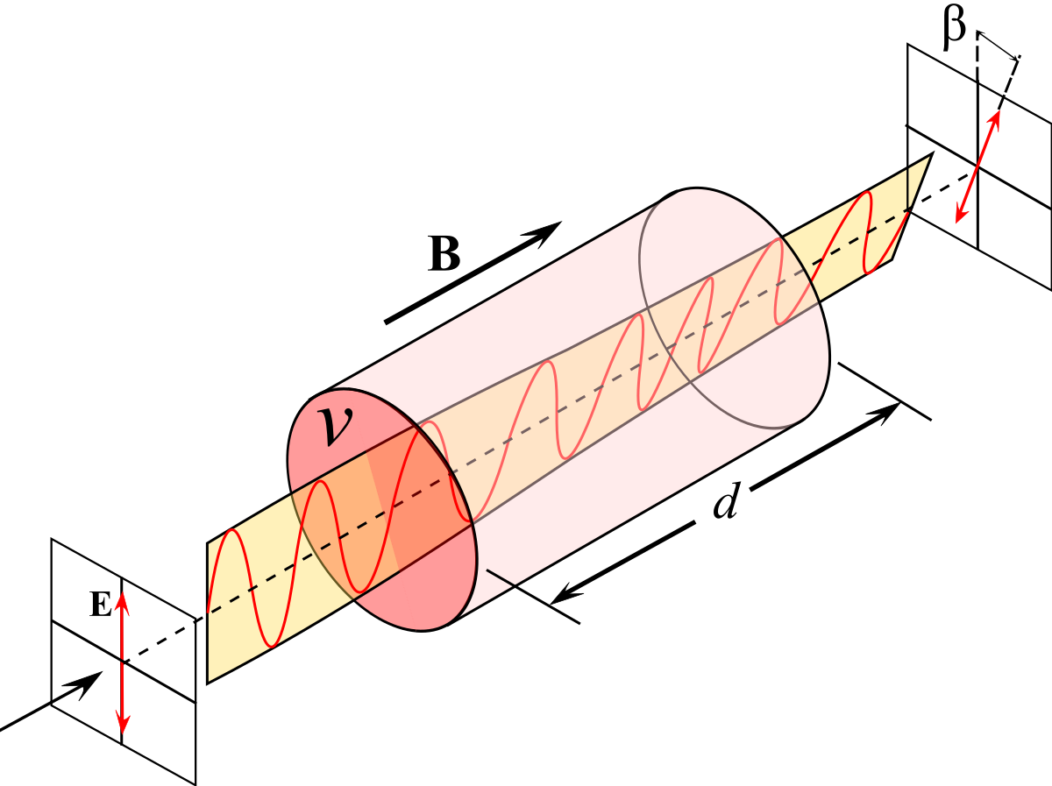


Эффект Фарадея

Slide 4
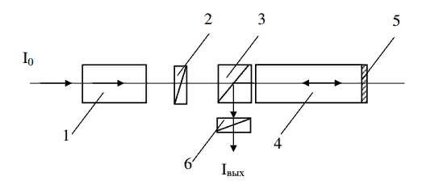
Оптическая схема двухпроходного чувствительного элемента.
1 - градиентная линза; 2,6 - входной и выходной поляризаторы, соответственно; 3 - делительный кубик; 4 - магнитооптический кристалл; 5 - зеркало; I0, Iвых - интенсивность света на входе и выходе соответственно

Slide 5
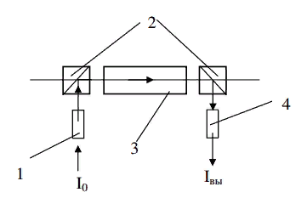
Оптическая схема чувствительного элемента проходного типа.
1,4 - градиентные линзы; 2 - поляризационные дели- тельные кубики; 3- магнитооптический кристалл; I0, Iвых -интенсивность света на входе и выходе соответственно

Slide 6
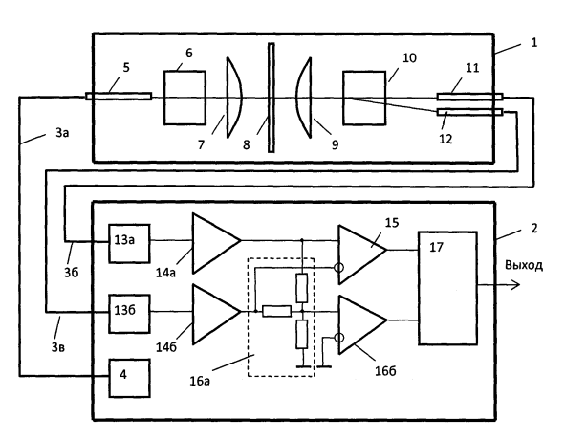
Принципиальная схема волоконно-оптического датчика магнитного поля и электрического тока.
Волоконно-оптический датчик магнитного поля и электрического тока состоит из магнитооптического блока 1 и блока обработки 2, связанных световыми волокнами 3а, 3б и 3в.
Источник излучения 4, размещенный в блоке обработки, подключен световым волокном За через входной световод 5 к магнитооптическому блоку 1, в котором последовательно установлены поляризатор 6, коллимирующая линза 7, круговой
Дву лучепреломитель, выполненный из магниточувствительной пленки 8, фокусирующая линза 9, дифференциальный анализатор поляризации 10 и выходные световоды 11 и 12.
Блок обработки 2 включает в себя два фотоприемника (фотодиода) 13а и 13б, которые связаны со выходными световодами 11 и 12 магнитооптического блока 1 световыми волокнами 3б и 3в. Выходы фотоприемников 13а и 13б связаны через усилители 14а и 14б с входами устройства формирования разностного сигнала (операционный усилитель) 15 и устройства формирования суммарного сигнала, состоящего из согласующего устройства 16а и операционного усилителя 16б. Выходы устройств 15 и 16б подключены к устройству нормирования 17, выход которого является выходом блока обработки 2.

Slide 7
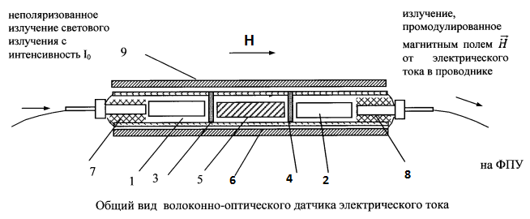
Волоконно-оптический датчик электрического тока
Поступающее по оптическому волокну на вход датчика через входной коннектор 7 оптическое излучение коллимируется коллиматором (градиентной линзой) 1, преобразуется в линейно-поляризованное световое излучение с помощью входного поляризатора 3, проходит через оптически активный кристалл 5 Bi2GeO20 и далее, проходя через анализатор 4, с помощью второго коллиматора 2 вводится через выходной коннектор 8 в выходное оптическое волокно, подключенное к входу фотоприемного устройства (ФПУ). Анализатор 4 (второй поляризатор), устанавливаеся после оптически активного кристалла 5 Bi2GeO20 и позволяет преобразовать поворот плоскости поляризации света в изменение интенсивности света на выходе датчика.

Slide 8
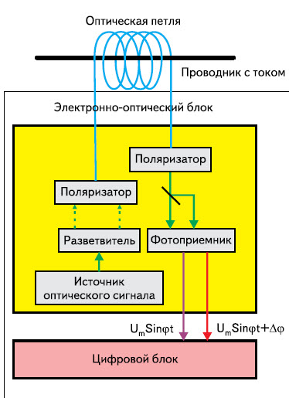
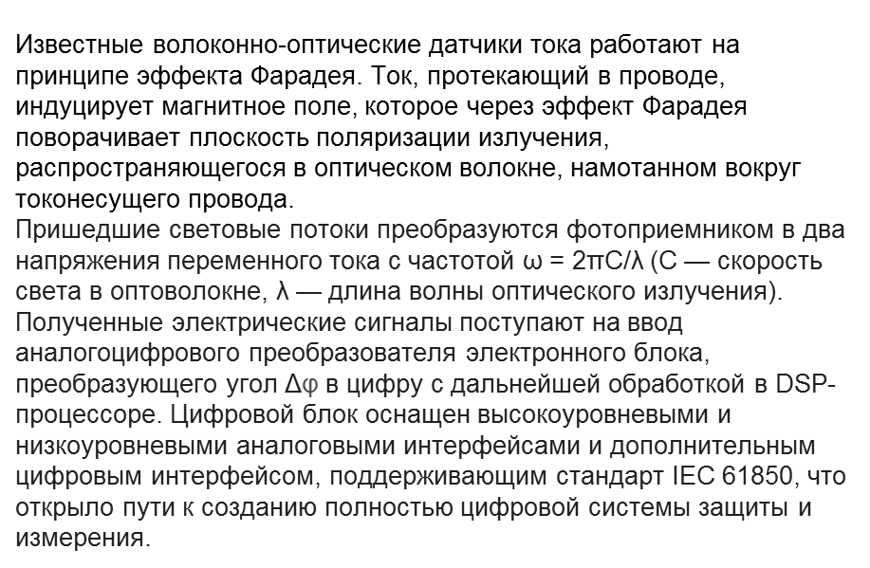
Оптические датчики тока

Slide 9
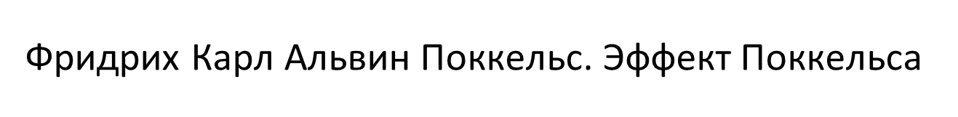
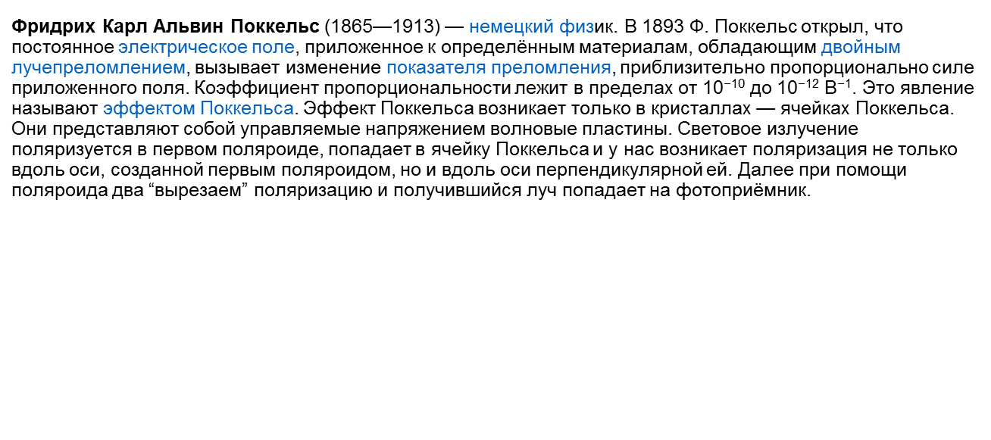
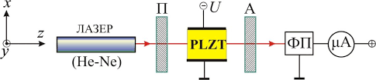
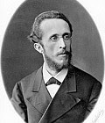

Slide 10
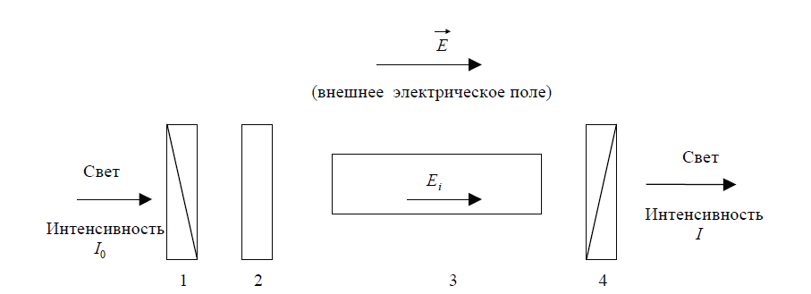
ВОЛОКОННО-ОПТИЧЕСКИЙ ДАТЧИК НАПРЯЖЕННОСТИ ЭЛЕКТРИЧЕСКОГО ПОЛЯ
1 – поляризатор; 2 – фазовая пластина; 3 – кристалл Bi12SiO20 ; 4 – анализатор; Ei = k ⋅E, где k – коэффициент преобразования внешнего поля
Е в поле внутри кристалла Ei , которое определяется электрической проницаемостью Bi12SiO20 и геометрии кристалла.

Slide 11
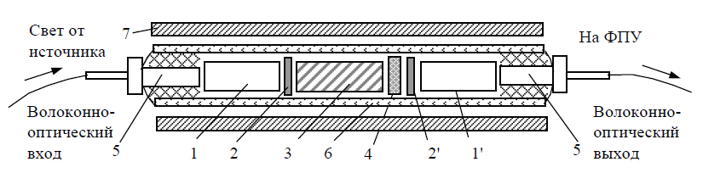
Конструкция однопроходного чувствительного элемента ВОД для измерения напряженности электрического поля
1 – коллиматор; 2 – поляризатор; 3 – кристалл BGО;
4 – четвертьволновая пластина λ/4; 5 – керамический наконечник коллиматор; 6 – стеклянная оправа; 7 – защитная кварцевая трубка

Slide 12
Преимущества оптических датчиков тока и напряжения
Преимущества:
• Широкий динамический диапазон измерений (токов до сотен кА, напряжения до сотен кВ).
• Высокая линейность.
• Широкий частотный диапазон, позволяющий анализировать гармоники напряжения и тока непосредственно в высоковольтной цепи.
• Отсутствие влияния нагрузки вторичных цепей и потерь в них.
• Высокая устойчивость оптоволоконных информационных каналов к внешним электромагнитным помехам.
• Меньшие массо-габаритные показатели.
• Первичный оптический преобразователь может быть удален от блока электроники на 450–900 м и более.
• Продолжительность установки и ввода в эксплуатацию измеряется часами, а не днями.
• Простота системы
• Высокая точность (до 10‑кратного уменьшения погрешности).
• Широкая полоса пропускания обеспечивает быструю реакцию на пульсации и нестационарные токи.
• Датчики обеспечивают измерение постоянных токов как в одном, так и в двух направлениях.

Slide 13
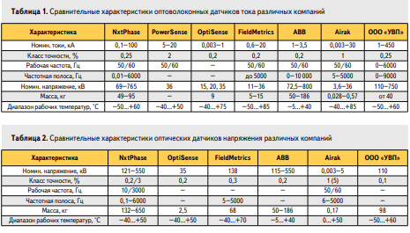
Сравнительные характеристики оптических датчиков тока и напряжений различных компаний

Slide 14
Итог
Как следует из предложенного обзора, класс оптических датчиков тока и напряжения может занять существенное место в системах мониторинга, контроля и управления в энергетике, металлургической, химической, судостроительной и оборонной промышленности. Компания ABB, Inc. в свою очередь уже считается одним из лидеров в разработке и оптоволоконных датчиков для высоковольтных электроэнергетических приложений.

Slide 15
Спасибо за внимание

